Slide 1
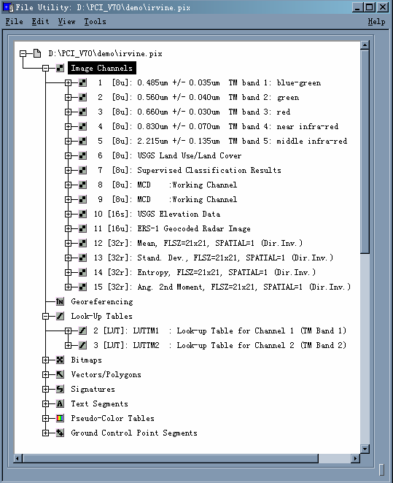
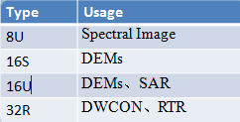
PCI影像数据文件的结构
1、一个文件管理几乎所有数据，影像数据存放在Channel（即“通道”）中，非影像数据存放在Segment（即“段”）中。
2、CHANNEL包括四种类型，如下表：
3、SEGMENT可分为：
投影座标段（Georeferencing），投影座标段始终为第一段
图形段（Bitmaps）
矢量段（Vectors/Polygons）
分类特征标志段（Signatures）
直方图查找表段（Look-Up Tables）
伪彩色表段（Pseudo-Color Tables）
文本段（Text Segments）
二值段（Binary Segments）
控制点段（Ground Control Point Segments）
数组段（Arrays Segments）
轨道参数段（Orbit Segments）
SEGMENT是对上述所有数据层的统称。

Slide 2
法国SPOT系列卫星
卫星 | SPOT-1 | SPOT-2 | SPOT-3 | SPOT-4 | SPOT-5 | SPOT-5
发射时间 | 1986 | 1990 | 1993 | 1998 | 2002 | 2012
轨道：太阳同步
降交点过赤道：10:30
轨道周期：101.4min
轨道循环周期：26天
SPOT1-3
HRV*2
0.50-0.59*(20)绿
0.61-0.68*(20)红
0.78-0.89*(20)近红
0.50-0.73*(10)全色
SPOT-4
HRVIR*2
0.50-0.59*(20)
0.61-0.68*(20)
0.78-0.89*(20)
1.58-1.75*(20)
0.61-0.68*(10)
SPOT-5
HRG、HRS
0.50-0.59*(10)
0.61-0.68*(10)
0.78-0.89*(10)
1.58-1.75*(10)
0.61-0.68*(5)
SPOT-6
HRG、HRS
0.45-0.52*(6)
0.53-0.59*(6)
0.62-0.69*(6)
0.76-0.89*(6)
0.45-0.74*(1.5)

Slide 3
美国Landsat系列卫星
 | Landsat1 | Landsat2 | Landsat3 | Landsat4 | Landsat5 | Landsat6 | Landsat7 | Landsat8
发射日期 | 1972 | 1975 | 1978 | 1982 | 1984 | 1993 | 1999 | 2013
经赤道时间 | 8:50 | 9:03 | 6:31 | 9:45 | 9:30 |  | 10:00 | 10:00
周期 | 18天 |  |  | 16天 |  |  | 16天
扫幅宽度 | 185米 |  |  | 185米 |  |  | 185*170 | 170*180
 | MSS |  |  | MSS、TM |  |  | ETM+ | OLI、TIRS
Landsat1-3（MSS）
0.5-0.6*(80)
0.6-0.7*(80)
0.7-0.8*(80)
0.8-1.1*(80)
0.52-0.90*(15)
Landsat4-5（TM）
TM1：0.45-0.52*(30) 蓝
TM2：0.52-0.60*(30) 绿
TM3：0.63-0.69*(30) 红
TM4：0.76-0.90*(30)近红
TM5：1.55-1.75*(30)中红
TM6：10.4-12.5*(120)热红
TM7：2.08-2.35*(30)中红
Landsat7（ETM+）
0.450-0.515*(30)
0.525-0.605*(30)
0.630-0.690*(30)
0.775-0.900*(30)
1.550-1.750*(30)
10.40-12.50*(60)
2.090-2.350*(30)
0.520-0.900*(15)
Landsat8（OLI）
0.433-0.453*(30)
0.450-0.515*(30)
0.525-0.600*(30)
0.630-0.680*(30)
0.845-0.885*(30)
1.560-1.660*(30)
2.100-2.300*(30)
0.500-0.680*(15)
1.360-1.390*(30)
Lansat8（TIRS）
10.60-11.19*(100)
11.50-12.51*(100)

Slide 4
影像剪裁
裁减子区
流程如下：点击“Tools \Clipping/Subset”，弹出剪裁子区界面
1. 在input，选择源文件和目标文件；
2. 在“Output Format”标签下面的下拉文本框内选择要输出的文件格式；
3. 在预览影像区，用鼠标移动边框，或在“Upper Left”和“Lower Right”标签下的文本框内输入子区左上角和右下角座标（可在之上的下拉文本框内选择其他座标类型）；
4. 选择数据层，点击“Add”按钮，加入到右边文本框内；
5. 点击“Subset”按钮，即可剪裁出一个子区。
剪裁不规则几何形状影像
1.打开影像图
2.通过矢量编辑面板画出一个封闭多边形矢量及矢量点，或者点击“File \ Load Vectors”调入一个已经画好的矢量。
3.用tool/Rasterization 在 “Destination Raster Layer”标签下文本框内选择调入的影像层（一次只能选择一个影像层）；在“Algorithm Type”标签下边选择“Polygons（Interior Points）”单选钮
4.点击“Rasterize”按钮，即可剪裁出一个通道影像

Slide 5
影像镶嵌&融合
镶嵌：
1.选择GCPWork模块，在Processing Requirements 中选择mosaic only
2.点击“Select Image To Mosaic”任务左边的方块按钮，在弹出的文件选取对话框中选择需要镶嵌的其中一个影像文件名
3.点击“Create Output Mosaic File”任务左边的方块按钮，设置好文件名称，通道数量，像元分辨率、投影单位、左上角与右下角座标。
4.点击“Select Mosaic Area”，选择镶嵌区域
5.点击“Perform Mosaicking to Output File”任务左边方块按钮，选择需要对应镶嵌的输入输出通道
6.点击“Perform Registration”按钮，即完成了影像的镶嵌
镶嵌：
1.选择GCPWork模块，在Processing Requirements 中选择mosaic only
2.点击“Select Image To Mosaic”任务左边的方块按钮，在弹出的文件选取对话框中选择需要镶嵌的其中一个影像文件名
3.点击“Create Output Mosaic File”任务左边的方块按钮，设置好文件名称，通道数量，像元分辨率、投影单位、左上角与右下角座标。
4.点击“Select Mosaic Area”，选择镶嵌区域
5.点击“Perform Mosaicking to Output File”任务左边方块按钮，选择需要对应镶嵌的输入输出通道
6.点击“Perform Registration”按钮，即完成了影像的镶嵌

Slide 6
影像几何校正
利用地形图进行校正
1.选择GCPWork模块
2.要利用地形图对影像进行校正， 则在Source of GCPs中选择User Entered Coordinates命令
3.调入待校正影像,点击Define Georeferencing Units，设置坐标单位和投影单位
4.点击Collect GCPs，弹出控制点采集界面
5.进行盘对盘的校正，点击 Perform Registration to Disk
6.点击新建一个输出文件弹出如下窗口, 对新建文件进行参数设置, 选择输出文件的通道，选择适当的参数，点击Perform Registration，进行校正
利用校正过的影像进行校正
1.选择GCPWork模块 ,在Source of GCPs 中要选择Geocoded Image
2.调入待校正影像和用地形图校正后的影像图
3.点击Collect GCPs，弹出控制点采集界面采集控制点
4.进行盘对盘的校正，点击 Perform Registration to Disk
5.点击新建一个输出文件弹出如下窗口, 对新建文件进行参数设置, 选择输出文件的通道，选择适当的参数，点击Perform Registration，进行校正

Slide 7
影像分类
监督分类：
1. 打开ImageWorks, 点击“Classify \ Sessions…”,点击“New Session”按钮,选择监督分类
2. 选择训练区时的显示通道组合, 用来分类的原始数据通道, 选择训练区存放的通道, 选择分类结果存放的通道, 点击“Accept”按钮，弹出训练区选取界面
3. 点击“Load Work Area…”按钮, 用鼠标拖动矩形框选择一个操作区域,选取训练区
4. 关闭训练区选取界面，接下来可以检查训练区选取的质量
5. 统计结果检查：在主工作窗口点击”Classify”—特征统计（Signature Statistics）、分离度检查（Signature Separability）、散点图检查（Scatterplot）、直方图检查（Histograms）、
6.设置好参数点击“Classify”按钮，即可完成分类
非监督分类
1. 在主工作窗口点击“Classify \ Sessions…”，在工作通道设置界面中选择单选“Unsupervised”
2. 设置好工作通道后，点击“Accept”按钮
3. 选择三种非监督分类算法（K-均值聚类K-Means、模糊K-均值聚类Fuzzy K-Means 、迭代自组织聚类IsoData ）中的一种
4. 设置好参数及其他选项，点击“Classify”按钮， 即可完成非监督分类
分类后处理：
ImageWorks提供了四种分类后处理功能，如下：
分类特征标志修改（Class Labelling）、 合并类（Aggregate）、 分类精度评定（Accuracy Assessment） 、局部类编辑（Class Editing） 、监督分类与非监督分类在

Slide 8
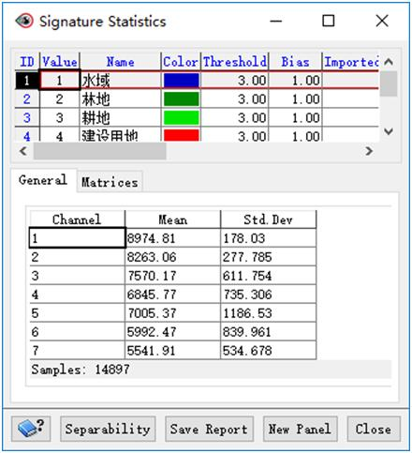
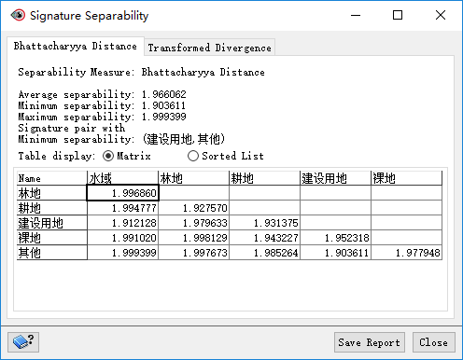
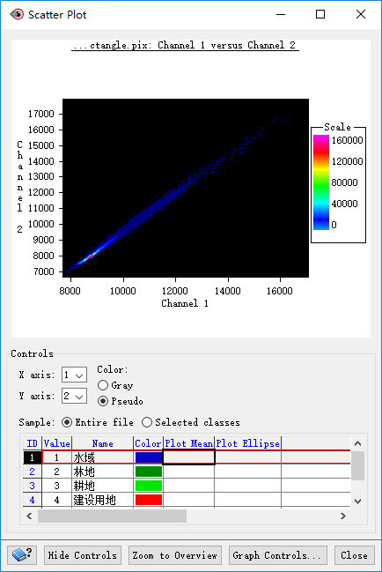
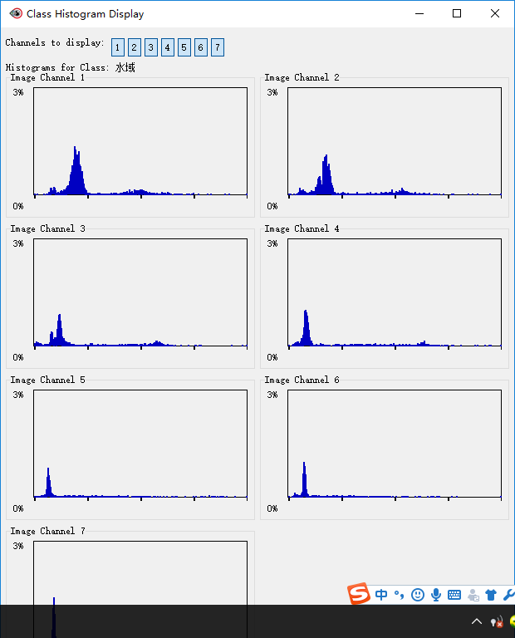
监督分类的训练区检查
统计结果检查：
检查依据：各类在四个通道的均值差异越大，则分类结果越好；某一类在各通道中的标准方差越小，则分类结果越好。
分离度检查：
分离度数值优劣的标准如下：
1.900000~2.000000 优
1.000000~1.900000 较优
<1.0 差，应将两类合并
散点图检查：
检查依据：均值中心距离越远，则分类结果越好；椭球差异越大，分类结果越好。
直方图检查：
检查依据：如果直方图是单峰正态分布，则分类结果较好；如果是双峰分布，则该类可分出多类。

Slide 9
PCI软件提供的非监督分类
Parallelepiped 平行六面体
Minimum Distance 最小距离
Maximium Likelihood 最大似然

Slide 10
GCPWorks的功能
GCPWorks的功能主要包括两种： 几何校正（Geometric Correction） 、镶嵌（Mosaic）
由于地形高低起伏引起的误差需要使用Orthoengine模块进行正射校正才能去处。本模块不包含此功能。
计算机实现的过程大体有两个：
座标转换（Coordinates Transformation）
重采样（Resampling）
座标转换的方法有两种：
多项式拟合（Polynomial）
小样条（Thin Plate Spline）
重采样的方法有五种：
最近邻（Neareast Neighbour）
双线性（Bilinear）
立方卷积（Cubic）

Slide 11
影像增强
影像增强（Enhancements）
各按钮含义如下：
No Enhancement 不增强或恢复原始影像
Linear Enhancement 线性增强
Root Enhancement 根增强
Adaptive Enhancement 自适应增强
Equalization Enhancement 均衡化增强
Infrequency 出现频率较少的像元增强
Reset Brightness 恢复原始亮度
Increase Brightness 增加亮度
Decrease Brightness 降低亮度
Reset Contrast 恢复原始对比度
Increase Contrast 增加对比度
Decrease Contrast 降低对比度

